Slide 1
קורס תכנות
שיעור עשירי: מיונים, חיפושים, קצת ניתוח זמני ריצה, קצת תיקון טעויות ועוד על רשימות

Slide 2
רשימה מקושרת
רשימה היא אוסף סדור של ערכים
פעולות
רשימה לעומת מערך
3
5
7
9
typedef struct node
{
int data;
struct node *next;
} node_t;

Slide 3
מעבר על רשימה
מתחילים בהתחלה (head)
נתקדם לאיבר הבא (iter→next)
עד שנגיע לסוף (iter == NULL)
head
iter
iter
iter
iter
iter
Data
Data
Data
Data
Next
Next
Next
Next
NULL

Slide 4
דוגמה: חיפוש
חיפוש ערך ברשימה
רקורסיבי
node_t* find(node_t *head, int val) { while (head != NULL && head->data != val)
head = head->next; return head; }
node_t* find(node_t *head, int val) { if (head == NULL)
return NULL; return (head->data == val) ?
head :
find(head->next, val); }

Slide 5
דוגמא: הוספת אברים שלא בהתחלה
new
7
after
3
2
1
list

Slide 6
דוגמא: שחרור רשימה מקושרת
רקורסיבי
void free_list(node_t* head)
{
node_t* temp;
while (head != NULL)
{
temp = head;
head = head->next;
free(temp);
}
}
void free_list(node_t* head)
{
if (head == NULL)
return;
free_list(head->next);
free(head);
}

Slide 7
סיכום רשימות מקושרות
נשתמש כשייתכנו מחיקות והוספות של נתונים
מימוש – איברים המוקצים דינאמית
כל איבר כולל מידע ומצביע לאיבר הבא
ההתקדמות לאורך הרשימה בעזרת המצביעים
דוגמאות
הוספה, מחיקה, שיחרור, איטרציה

Slide 8
מיונים, חיפושים, וקצת סיבוכיות חישוב

Slide 9
הנושאים להיום
עיבוד מוקדם של מידע מאפשר גישה מהירה למידע לפי שאילתות.
מבנה הנתונים הבסיסי ביותר: מערך
עיבוד מוקדם ← מיון
גישה מהירה ← חיפוש
סיבוכיות זמן ריצה
9

Slide 10
חיפוש נאיבי במערך לא ממויין
נרצה לדעת האם ערך כלשהו (value) נמצא במערך ואיפה
אפשרות א': חיפוש "רגיל" – מעבר על כל ערכי המערך
int regular_serach(int array[], int size, int value)
{
int i;
for (i = 0; i < size; i++)
{
if (array[i] == value)
return 1;
}
return -1;
{

Slide 11
חיפוש בינארי (דורש מערך ממוין)
קלט:
מערך ממויין של מספרים שלמים A
מספר שלם שברצוננו לחפש q
פלט:
1- אם q לא נמצא ב- A
אחרת, את האינדקס במערך A שבו נמצא q.
האלגוריתם:
בדוק את האיבר האמצעי במערך A
אם הוא שווה ל- q החזר את האינדקס
אם האיבר האמצעי קטן מ-q, חפש את q ב-A[middle+1, …, end]
אם האיבר האמצעי גדול מ-q, חפש את q ב- A[0, … , middle-1]

Slide 12
חיפוש בינארי (שימוש במצביעים)
int * binarySearch (int arr [ ], int size, int quary) {
int * middle;
if (size == 0)
return NULL;
middle = arr + size/ 2;
if (*middle == quary)
return middle;
if (*middle > quary)
return binarySearch(arr, size/2, quary);
else
return binarySearch(arr+size/2+1, size-size/2-1, quary);
}
12

Slide 13
Main & Output
int a [] = {-5,-3,0,4,8,11,22,56,57,97};
int * ind = binarySearch(a,SIZE,0);
if (ind != NULL)
printf("%d\n",ind - a);
13

Slide 14
כמה זמן לוקח לעשות חיפוש בינארי?
חישוב סיבוכיות זמן ריצה:
נחשוב על המקרה הגרוע ביותר
גודל המערך שבו אנו מחפשים הולך וקטן בכל קריאה רקורסיבית n → n/2 → n/4 → ….. → 1
כל צעד באלגוריתם הוא מאוד מהיר (מספר קבוע וקטן של פעולות = c)
יש log₂(n) צעדים לכל היותר.
לכן סה"כ האלגוריתם יבצע c*log₂(n) פעולות, שזה בקירוב log₂(n).
אם n = 1,000,000 חיפוש בינארי יבצע כ-20 צעדים בלבד!
הרבה יותר מהיר מהאלגוריתם הנאיבי שמבצע כ-n פעולות

Slide 15
סיבוכיות זמן ריצה (על רגל אחת)
מודדים סיבוכיות של אלגוריתם עפ"י מדד של מקום (כמות זיכרון) ומדד של זמן ריצה.
הערכת הסיבוכיות נעשית בכלליות, ללא התחשבות בפעולות קצרות שמספרם קבוע (כלומר תלוי בגודל הקלט).
מעריכים את זמן הריצה בסדרי גודל – מסומן ב- O.
לדוגמא, נניח שאנו עובדים על מערך בגודל n = 1,000,000
O(n²) = constant * trillion (Tera)
O(n) = constant * million (Mega)
O(log(n)) = constant * 20

Slide 16
הבדלים מספריים
n | lg n | n lg n | n²
1 | 0 | 0 | 1
16 | 4 | 64 | 256
256 | 8 | 2,048 | 65,536
4,096 | 12 | 49,152 | 16,777,216
65,536 | 16 | 1,048,565 | 4,294,967,296
1,048,576 | 20 | 20,971,520 | 1,099,511,627,776
16,777,216 | 24 | 402,653,183 | 281,474,976,710,656
16

Slide 17
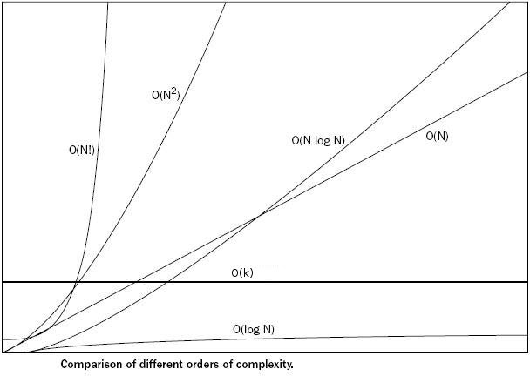
השוואה גרפית

Slide 18
חיפוש בינארי איטרטיבי
int binarySearch(int arr [], int size, int quary) {
int start= 0, end = size - 1;
int middle;
while (start <= end) {
middle = (start + end) / 2;
if (quary == arr [middle])
return middle;
if (quary < arr [middle])
end = middle - 1;
if (quary > arr [middle])
start = middle + 1;
}
return -1;
}

Slide 19
איך נמיין מערך קיים ביעילות?
עד עכשיו הנחנו שהמערך ממויין

Slide 20
מיון בועות - Bubble Sort
נסרוק את המערך ונשווה כל זוג ערכים שכנים
נחליף ביניהם אם הם בסדר הפוך
נחזור על התהליך עד שלא צריך לבצע יותר החלפות (המערך ממויין)
למה בועות?
האלגוריתם "מבעבע" בכל סריקה את האיבר הגדול ביותר למקומו הנכון בסוף המערך.
20
Notes:
20

Slide 21
Bubble Sort Example
7
2
8
5
4
2
7
5
4
8
2
5
4
7
8
2
4
5
7
8
2
7
8
5
4
2
7
5
4
8
2
5
4
7
8
2
4
5
7
8
2
7
8
5
4
2
5
7
4
8
2
4
5
7
8
(done)
2
7
5
8
4
2
5
4
7
8
2
7
5
4
8

Slide 22
Bubble Sort Code
void bubbleSort(int arr[], int size) {
int i,j,tmp;
for (i = size - 1; i > 0; --i)
for (j = 0; j < i; ++j)
if (arr[j] > arr[j+1]) {
// swap
tmp = arr[j];
arr[j] = arr[j+1];
arr[j+1] = tmp;
}
}

Slide 23
Bubble Sort Code
int main() {
int i, a [] = {7,2,8,5,4};
bubbleSort(a,SIZE);
for (i = 0; i < SIZE; ++i)
printf("%d ",a[i]);
printf("\n");
return 0;
}

Slide 24
מיון בועות – ניתוח סיבוכיות זמן ריצה עבור מערך בגודל n
void bubbleSort(int arr[], int size) {
int i,j;
for (i = size - 1; i > 0; --i)
for (j = 0; j < i; ++j)
if (arr[j] > arr[j+1]) {
// swap
tmp = arr[j];
arr[j] = arr[j+1];
arr[j+1] = tmp; }
}
n iterations
i iterations
constant
(n-1 + n-2 + n-3 + …. + 1) * const ~ ½ * n²
Notes:
24

Slide 25
דוגמאות לחישוב סיבוכיות זמן ריצה
מצא ערך מקסימלי במערך לא ממויין
מצא ערך מקסימלי במערך ממויין
מצא את הערך החמישי הכי גדול במערך ממויין
מצא ערך מסויים במערך לא ממויין
מצא ערך מסויים במערך ממויין
ענה על n "שאלות פיבונאצ'י"
שאלת פיבונאצ'י: מהו הערך ה-K בסדרת פיבונאצ'י?
נניח ש-K מוגבל להיות קטן מ-MAX
Notes:
25

Slide 26
כן!
ראינו שאפשר למיין מערך ב- O(n²),
האם אפשר למיין מהר יותר?
MERGE SORT

Slide 27
Merge Sort - העקרונות
ניתן למיין מערך קצר הרבה יותר מהר מאשר מערך ארוך
בהנתן 2 מערכים ממויינים, ניתן לאחד אותם למערך ממויין אחד די מהר – O(n).

Slide 28
איחוד 2 מערכים ממויינים
p
p
p
p
p
p
q
q
q
q
q
9 | 7 | 5 | 2 | 1
10 | 8 | 6 | 4 | 3
u
u
u
u
u
u
u
u
u
u
1
2
3
4
5
6
7
8
9
10

Slide 29
Merge Sort - אלגוריתם
אם המערך בגודל 1 או 0 אז הוא כבר ממויין. אחרת...
חלק את המערך ל-2 חצאים
מיין כל תת-מערך רקורסיבית (ע"י קריאה ל-MergeSort)
אחד את שני תתי-המערכים הממויינים למערך ממויין אחד.

Slide 30
Merge Sort (partial) Code
void mergeSortRec(int arr[], int start, int end) {
int middle = (end - start) / 2;
if ((end - start) < 2)
return;
mergeSortRec(arr,start,middle);
mergeSortRec(arr,middle+1,end);
mergeArrays(arr,start,middle,middle+1,end);
}
void mergeSort(int arr [], int size) {
return mergeSortRec(arr,0,size-1);
}
Notes:
30

Slide 31
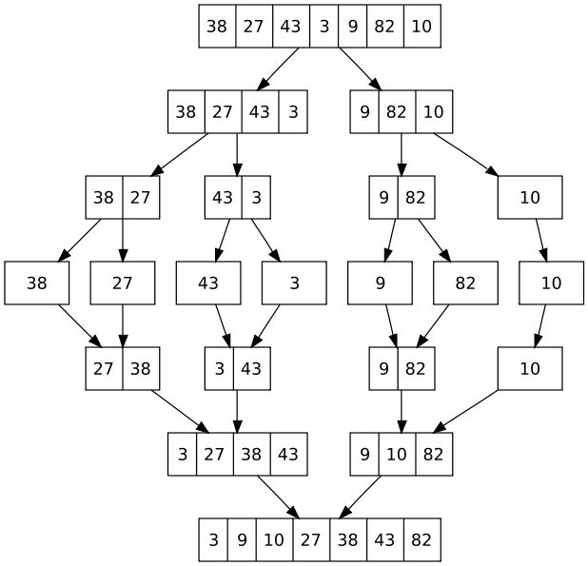
Merge Sort - דוגמא
Notes:
31

Slide 32
Merge Sort – ניתוח סיבוכיות זמן ריצה
אם המערך בגודל 1 או 0 אז הוא כבר ממויין. אחרת...
חלק את המערך ל-2 חצאים
מיין כל תת-מערך רקורסיבית (ע"י קריאה ל-MergeSort)
אחד את שני תתי-המערכים הממויינים למערך ממויין אחד.
n + 2 * (n/2) + 2² * n/2² + 2³ * n/2³ + … + 2^{log(n)} * n/2^{log(n)} =
n + n + … + n = (n+1) * log(n)
log(n) +1

Slide 33
השוואה גרפית

Slide 34
לפעמים...
ראינו שאפשר למיין מערך ב- O(n log(n)),
האם אפשר למיין מהר יותר?
Bucket sort

Slide 35
Bucket Sort
אלגוריתם בזמן לינארי : O(n)
אבל... מוגבל למספרים שלמים, חסומים בטווח.
Notes:
35

Slide 36
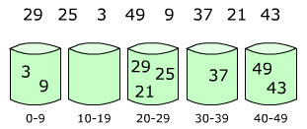
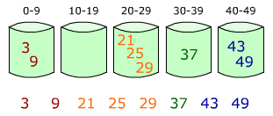
Bucket Sort
Notes:
36

Slide 37
מיון מחרוזות
עד כה מיינו מספרים
איך נמיין מחרוזות?
בסדר לקסיקוגרפי (מילוני)

Slide 38
מיון גנרי
נרצה למיין מערך של int / long / double / float / char
בסדר עולה / יורד
מה ההבדל בין המקרים?
האלגוריתם זהה!
האם נהיה חייבים לשכפל קוד עבור כל מקרה?

Slide 39
הרעיון של מיון גנרי
נכתוב פונקציה אחת שתוכל למיין מערכים של int / long / double / float / char בסדר עולה או יורד.
מה יהיו הפרמטרים?
מצביע למערך
מצביע לפונקציית השוואה
Notes:
39

Slide 40
הרעיון של מיון גנרי
ב-C אפשר להעביר לפונקציה מצביע למערך כללי (void *)
וניתן להעביר לפונקציה מצביע לפונקציית ההשוואה.
לא נכנס לפרטים במסגרת קורס זה...
Comperator
code
array
Memory
Notes:
40

Slide 41
תיקון טעויות (על קצה המזלג)

Slide 42
Magic
Source: http://csu-il.blogspot.com/
42

Slide 43
Mind Reading Card Trick
Error correction / error identification
Error correcting for one card flip
What if 2 cards flip? 3? 4?
Applications:
Messages between computers
Hard disk drive
CD
Barcode
Spelling corraction
43

Slide 44
Israeli ID Error Detection
Israeli ID: unique per person, 9 digits
Right most digit is control digit
How is the control checked?
Consider first 8 ID digits
For every 2nd digit d:
d < 5 → write 2*d
d > 5 → write 2*d + 1 – 10 (sum of 2*d digits)
The rest of the digits remain without change
ID 053326187
44

Slide 45
Example: 053326187
0 5 3 3 2 6 1 8 7
+
+
+
+
+
+
+
0 1 3 6 2 3 1 7 = 23
(23 + control_digit) % 10 = 0
45

Slide 46
Raid
Redundant array of independent disks
http://en.wikipedia.org/wiki/RAID
Add XOR disk
How to fix a flaw disk’s data?
Bitwise operations in C
http://www.cprogramming.com/tutorial/bitwise_operators.html
46

Slide 47
עוד על רשימות

Slide 48
מיון רשימות מקושרות
ראינו בנייה של רשימה ממוינת
בהינתן רשימה קיימת כיצד נמיין?
שתי אפשרויות:
שימוש באחד מאלגוריתמי המיון שלמדנו
בניית רשימה חדשה ממוינת מאברי הרשימה הישנה

Slide 49
אלגוריתם merge-sort
נזכר באלגוריתם:
נחצה את הרשימה
נמיין כל מחצית
נמזג את הרשימות הממוינות

Slide 50
merge sort
node_t* mergeSort(node_t *head) {
node_t *other;
// Base case -- length 0 or 1
if ( (head == NULL) || (head->next == NULL) ) return head;
other = split(head); // Split the list
// Recursively sort the sublists
other = mergeSort(other);
head = mergeSort(head);
// answer = merge the two sorted lists together
return sortedMerge(head, other);
}

Slide 51
split
node_t* split(node_t* source)
{
int len = length(source);
int i;
node_t *other;
if (len < 2)
return NULL;
for (i = 0; i < (len-1)/2; i++)
source = source->next;
// Now cut at current
other = source->next;
source->next = NULL;
return other;
}

Slide 52
sorted merge
node_t* sortedMerge(node_t *a, node_t *b) {
node_t dummy, *tail = &dummy;
dummy.next = NULL;
while (a != NULL && b != NULL) {
if (a->data <= b->data) {
tail->next = a;
a = a->next;
} else {
tail->next = b;
b = b->next; }
tail = tail->next; }
if (a == NULL) { tail->next = b;
} else { // b == NULL
tail->next = a; }
return dummy.next; }
Notes:
דוגמא לטכניקה נוספת כאשר עובדים עם רשימות: שימוש בחוליה ראשונה שהיא לא באמת חלק מהרשימה.
ע"י הוספת החוליה הראשונה מובטח לנו שאין מצב בו הרשימה ריקה ולפיכך אנחנו לא צריכים לטפל במצב זה.

Slide 53
רשימה כמבנה
במקום לשמור מצביע לאיבר הראשון נחזיק מבנה המתאר רשימה
המבנה יכיל את הרשימה עצמה ומידע נוסף על הרשימה שיעזור לנו במימוש חלק מהפעולות
מספר האברים ברשימה
מצביע לאיבר האחרון
...

Slide 54
דוגמא
מבנה של חוליה ברשימה - ללא שינוי
מבנה נוסף המחזיק מצביע לתחילת/סוף הרשימה ואת גודלה
typedef struct node {
int data;
struct node *next;
} node_t;
typedef struct {
node_t *head, *tail;
int length;
} List;

Slide 55
כיצד נממש את add_first?
void add_first(List *list, int data) {
node_t *new_node = create_node(data); /* incomplete, must check for failure */
new_node->next = list->head;
list->head = new_node;
if (list->tail == NULL)
list->tail = new_node;
list->length++;
}

Slide 56
כיצד נממש את add_last?
אין צורך לרוץ על כל הרשימה
void add_last(List *list, int data) {
node_t *new_node = create_node(data); /* incomplete, must check for failure */
if (list->head == NULL)
{
list->head = new_node;
list->tail = new_node;
list->length = 1;
return;
}
list->tail->next = new_node;
list->tail = new_node;
list->length++;
}

Slide 57
כיצד נשתמש
int main() {
int value = 0;
List list;
list.head = NULL;
list.tail = NULL;
list.length = 0;
scanf(“%d”, &value);
while (value >= 0) {
add_first(&list, value);
scanf(“%d”, &value);
}
...
}

Slide 58
העלילה מסתבכת
עד עכשיו – אם פונקציה יכולה לשנות את ראש הרשימה היא תחזיר את ראש הרשימה החדש
כיצד נשנה משתנה שהוגדר בפונקציה אחרת?
בעזרת מצביע למשתנה

Slide 59
לדוגמא: add_first
void add_first(node_t **headRef, int data)
{
node_t *new_node = create_node(data);
if (new_node == NULL)
{
printf("Fatal error: Unable to allocate memory!");
exit(EXIT_FAILURE);
}
new_node->next = *headRef;
*headRef = new_node;
{
Notes:
הדוגמא הזו כמו כל יתר הדוגמאות של מצביעים למצביעים מלוות בשירטוט על הלוח המסביר מה קורה כאן מבחינת המחסנית וה-heap.

Slide 60
שימוש
int main()
{
int i;
node_t *list = NULL;
for (i = 0; i < 6; i++)
add_first(&list, i);
// list == {5, 4, 3, 2, 1, 0}
print_list(list);
free_list(list);
return 0;
}

Slide 61
עוד דוגמא: append
הפונקציה append מחברת רשימה מקושרת אחת בסוף של רשימה מקושרת שנייה
דומה לשרשור מחרוזות
Stack
Heap
a
1
2
b
3
4

Slide 62
לאחר הקריאה ל append
a מצביע לרשימה המשורשרת
הערך של b הוא NULL
Stack
Heap
a
1
2
b
3
4

Slide 63
מימוש
void append(node_t** aRef, node_t** bRef) {
node_t* ptr;
if (*aRef == NULL) { // special case if a is empty
*aRef = *bRef;
} else { // Otherwise, find the end of a, and append b there
ptr = *aRef;
while (ptr->next != NULL) { // find the last node
ptr = ptr->next;
}
ptr->next = *bRef; // hang the b list off the last node
}
*bRef = NULL; // NULL the original b, since it has been
//appended above
{

Slide 64
דוגמת שימוש
int main()
{
int i;
node_t *a = NULL, *b = NULL;
for (i = 0; i < 5; i++)
add_first(&a, i);
// a == {5, 4, 3, 2, 1, 0}
for (i = 5; i < 10; i++)
add_first(&b, i);
// b == {9, 8, 7, 6, 5}
append(&a, &b);
// a == {5, 4, 3, 2, 1, 0, 9, 8, 7, 6, 5}
// b == NULL
print_list(a);
free_list(a);
return 0;
}

Slide 65
תרגיל בית***
נכתוב פונקציה רקורסיבית שהופכת רשימה מקושרת
נשתמש במצביע למצביע
הדרכה:
כדי להבין את הקוד שרטטו!

Slide 66
תרגיל בית*** - פתרון
void RecursiveReverse(node_t** headRef) {
node_t* first, *rest;
// empty list base case
if (*headRef == NULL)
return;
first = *headRef; // suppose first = {1, 2, 3}
rest = first->next; // rest = {2, 3}
if (rest == NULL) // empty rest base case
return;
RecursiveReverse(&rest);
first->next->next = first;
first->next = NULL; // tricky step -- make a drawing
*headRef = rest; // fix the head pointer
}

